Slide 1
Conferința Națională „Guvernare eficientă și viabilă a instituțiilor de învățământ profesional tehnic”
Consolidarea spiritului de inițiativa
și a competențelor antreprenoriale în
Colegiul de industrie Ușoară din Bălți
director Grigore Gaitur

Slide 2
Planificare strategică Extras pds
 | ANALIZA FACTORILOR EXTERNI | 8
II | ANALIZA FACTORILOR INTERNI (SWOT) | 11
III | IDENTIFICAREA ȘI PRIORITIZAREA PROBLEMELOR | 27
IV | OBIECTIVE STRATEGICE | 29
V | PLANUL DE ACȚIUNI | 30

Slide 3
Procedură Identificarea „clienților”
Scrisoare de solicitare Agenți economici

Slide 4
Procedură
Deviz de cheltuieli
Contract de achiziții

Slide 5
Activități de promovare a instituției 0.00 lei
AGIRoMd 02.06.18
Conferința națională
„Tradiții asociative ale învățătorilor”
USARB 30.11.19
Conferința științifică internaţională
„Rezerve în promovarea agriculturii durabile”

Slide 6
Şp 4, Bălți – Servicii de reparație a costumelor pentru sudori şi a huselor pentru fotolii 7 000.00 lei

Slide 7
Ceda la 5 ani de activitate Confecționarea eșarfelor pentru femei și bărbați 1175.00 lei

Slide 8
Confecționarea costumelor naționale poloneze pentru Asociația Obștească a culturii poloneze „Casa Poloneză” din Bălți la 20 de ani de la deschidere 25200.00 lei

Slide 9
Valorificarea potențialului
Impedimente
oportunități
Plan Cadru vs Comanda clientului (colegii)
Reticența clienților față de calitatea produselor
Baza tehnico-materială necorespunzătoare
Posibilitate de dezvoltare
Rezultatul obținut influențează motivația elevului
Interes sporit față de profesia aleasă

Slide 10
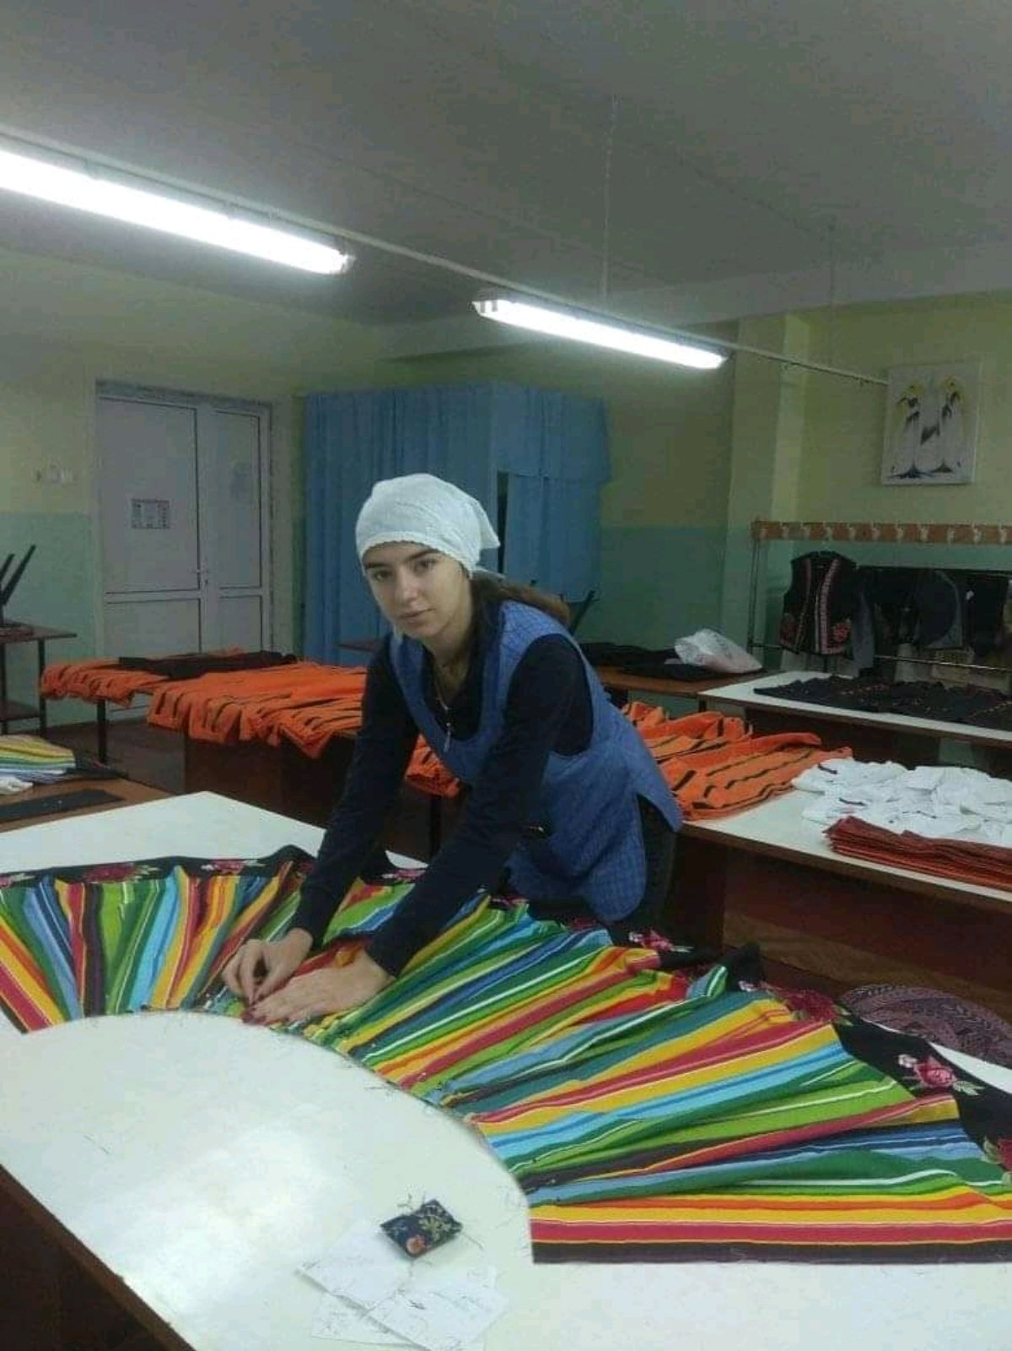
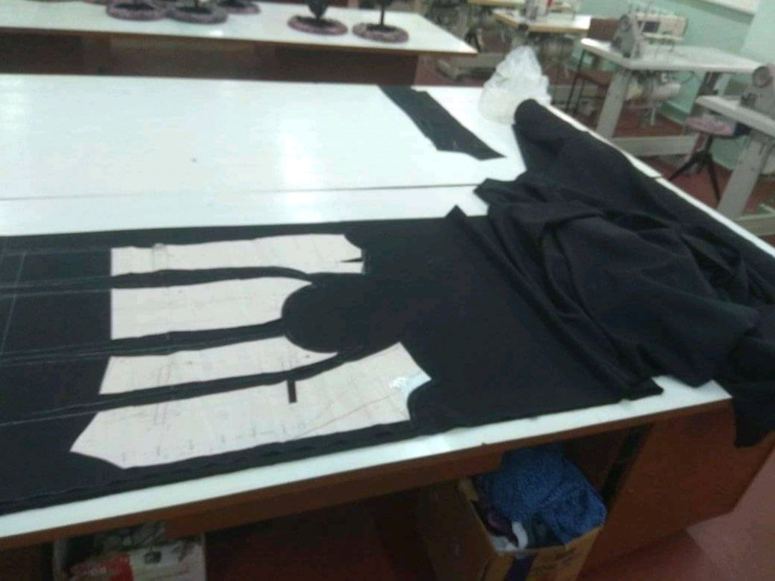
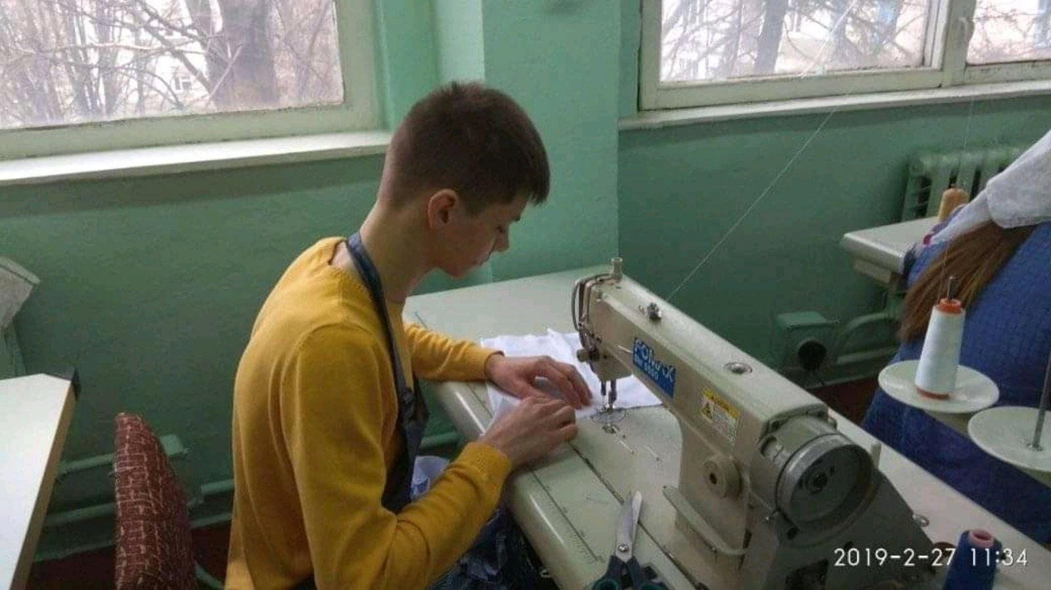
Mulțumesc pentru atenţie

